Slide 1
Генератор кроссвордов
Выполнил студент группы ИВТ-22 Крючков Илья

Slide 2
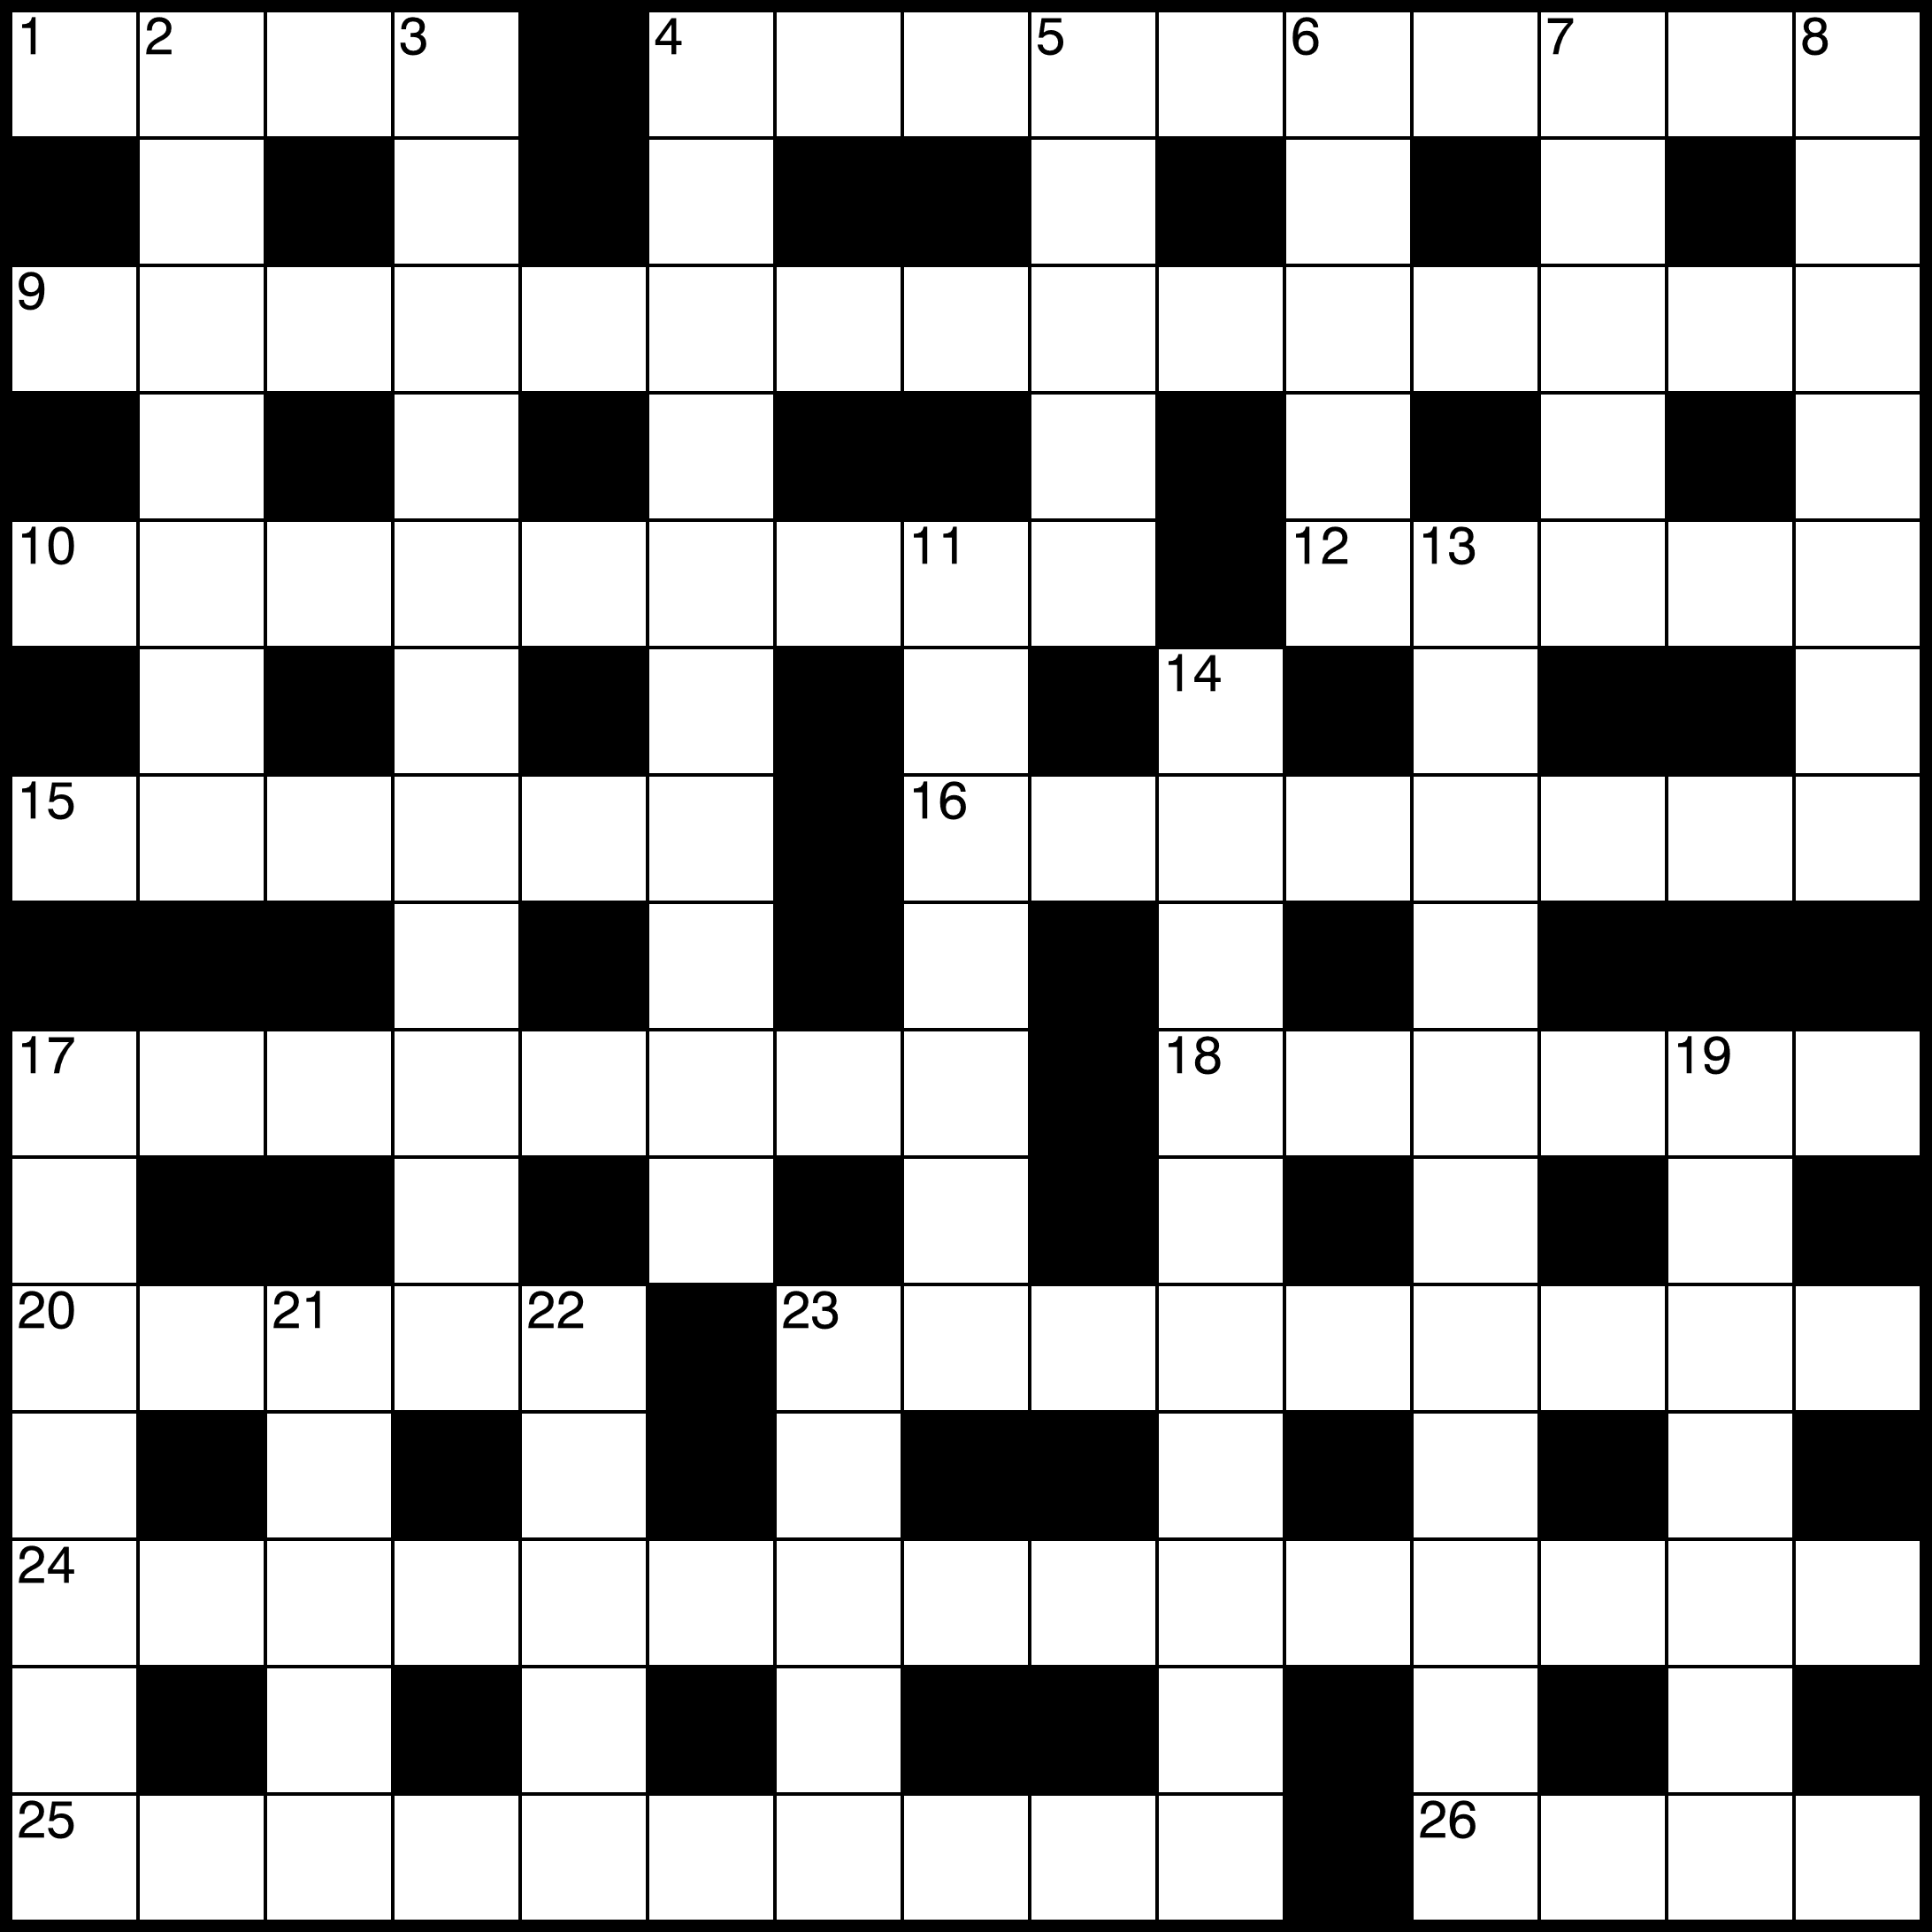

Slide 3
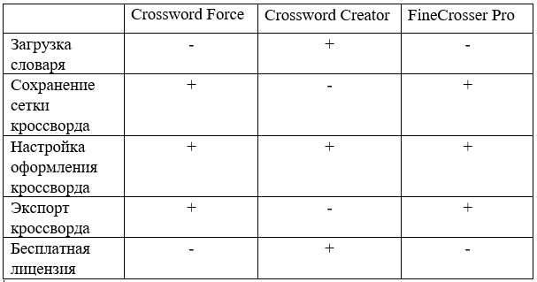
Обзор аналогов

Slide 4
Требования к программе
Генерация кроссворда по заданной сетке
Загрузка словаря
Экспорт кроссворда
Сохранение сетки
Добавление слов в словарь

Slide 5
Алгоритм «стандартной генерации»

Slide 6
Алгоритм «быстрой генерации»

Slide 7
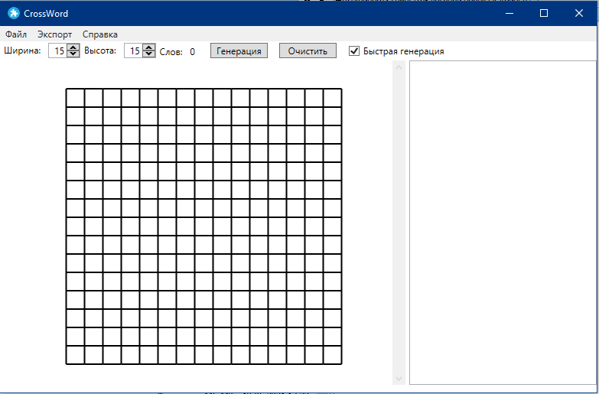
Структура интерфейса программы
Главное окно

Slide 8
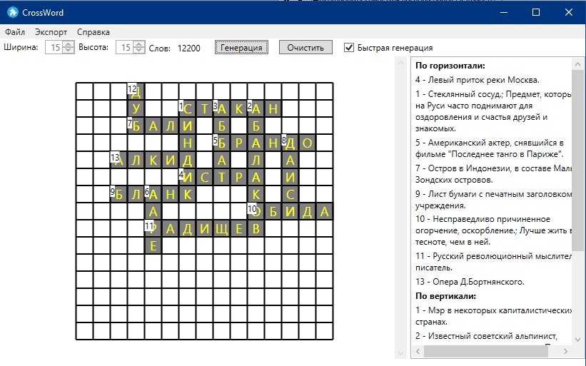
Структура интерфейса программы
Сгенерированный кроссворд

Slide 9
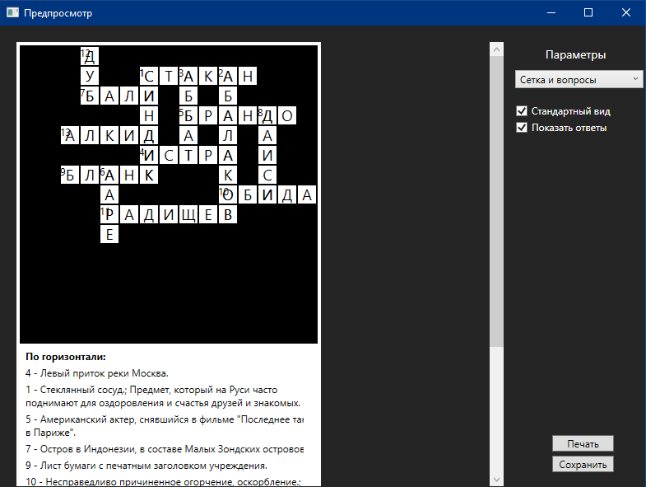
Структура интерфейса программы
Окно экспорта

Slide 10
Дальнейшее развитие
Другие типы кроссвордов
Ручное редактирование кроссворда
Портирование на другие ОС

